Slide 2
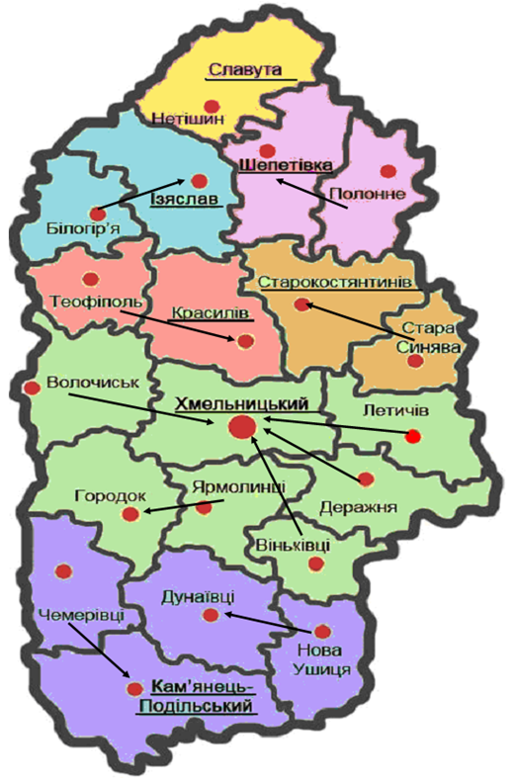
Для проведення ЗНО у 2021 році у Хмельницькій області було створено 53 пункти тестування (у 2020 році було 46 пунктів).
Серед них
44 – на базі закладів загальної середньої освіти,
5 – на базі закладів вищої освіти,
4 – на базі закладів професійної
(професійно-технічної) освіти.
Для забезпечення роботи пунктів
проведення ЗНО-2021 було залучено 2735 осіб
Для проведення ЗНО-2021 було
сформовано 10 освітніх округів:
м. Хмельницький
м. Кам’янець-Подільський
м. Нетішин
м. Славута
м. Шепетівка
м. Ізяслав
м. Красилів
м. Старокостянтинів
м. Городок
м. Дунаївці

Slide 3
Успішність випускників ЗЗСО Хмельницької області під час ЗНО
за різними предметами
% випускників ЗЗСО, які не подолали поріг "склав/не склав" (склали ЗНО на ˂ 100 балів)
9 | 6,8 | 7,4 | 7 | 6 | 5,3 українська мова і література
13,9 | 12,6 | 13 | 6,9 | 9,8 | 13,7 історія України
16,2 | 14,1 | 9,1 | 11 | 5,8 | 7,8 англійська мова
12,2 | 14,7 | 16,3 | 11,9 | 10,2 | 27,3 математика

Slide 4
246 осіб по м. Славуті

Slide 7
Середній бал ДПА-2021 у розрізі навчальних предметів
Предмет | К-ть учнів | Всього балів | Середній бал | Рейтинг
Українська мова | 51 | 404 | 7,9 | І
Українська література | 185 | 1377 | 7,5 | ІV
Математика | 204 | 1207 | 5,9 | VІ
Історія | 166 | 1241 | 7,5 | ІV
Англійська мова | 115 | 878 | 7,6 | ІІІ
Біологія | 59 | 394 | 6,7 | V
Географія | 77 | 583 | 7,6 | ІІІ
Фізика | 25 | 168 | 6,7 | V
Хімія | 9 | 69 | 7,7 | ІІ

Slide 9
Середній бал ДПА -2021 (по ЗЗСО)
ЗЗСО | К-ть оцінювань | Всього балів | Середній бал | Рейтинг
ЗОШ №1 | 438 | 2795 | 6,4 | ІІІ
НВК | 218 | 1874 | 8,6 | І
Успіх | 235 | 1652 | 7 | ІІ
місто 2021 | 891 | 6321 | 7,09
2020 | 629 | 4605 | 7,32
2019 | 642 | 4565 | 7,11
Динаміка середнього балу ДПА
(по місту)
за 2019-2021 роки

Slide 10
Місце результатів ЗНО з математики
випускників ЗЗСО Хмельницької області в розрізі
адміністративно-територіальних одиниць України
(розраховано за відсотком учасників, які отримали відповідний результат 140-200 балів)

Slide 11
Відсоток учасників ЗНО з числа випускників ЗЗСО Хмельницької області,
які отримали відповідний результат з математики
(за шкалою 100-200 балів)

Slide 12
Математика
Назва | Кількість осіб, які взяли участь у тестуванні й отримали результат** | % учасників, які
 |  | не подолали поріг | отримали відповідний результат за шкалою 100-200 балів
Назва |  |  | [100;120) | [120;140) | [140;160) | [160;180) | [180;200]
ЗОШ №1 | 104 | 42,31 | 19,23 | 13,46 | 9,62 | 8,65 | 6,73
НВК | 52 | 7,69 | 13,46 | 5,77 | 19,23 | 40,38 | 13,46
НВК"СЗОШ, ліцей " Успіх" | 47 | 23,40 | 14,89 | 29,79 | 14,89 | 10,64 | 6,38
Загалом: | 203 | 56-27% | 35-17% | 32-16% | 28-14% | 35-17% | 17-9%
Загальні результати

Slide 15
Відсоток учасників ЗНО з числа випускників ЗЗСО, які отримали відповідні результати з навчальних предметів (за шкалою 100-200 балів)

Slide 16
ЗОШ №1-2021
Предмет | Учасники | Не подолали | 100-120 | 120-140 | 140-160 | 160-180 | 180-200
Українська мова | 113 | 6 | 17 | 26 | 28 | 23 | 13
Укр.мова та література | 101 | 4 | 21 | 17 | 30 | 21 | 8
Математика | 104 | 44 | 20 | 14 | 10 | 9 | 7
Історія України | 90 | 16 | 24 | 18 | 16 | 13 | 3
Англійська мова | 51 | 9 | 7 | 10 | 12 | 10 | 3
Біологія | 42 | 0 | 13 | 11 | 13 | 5 | 0
Географія | 44 | 0 | 8 | 9 | 14 | 9 | 4
Хімія | 4 | 0 | 0 | 1 | 0 | 0 | 3
Фізика | 13 | 2 | 1 | 2 | 5 | 2 | 1
2021 | 562 | 81-14% | 111-20% | 108-19% | 128-23% | 92-16% | 42-8%
2020 | 162 | 7- 4% | 37- 23% | 30- 18,5% | 43-26,5% | 25-15,4% | 20-12,3%

Slide 17
НВК-2021
Предмет | Учасники | Не подолали | 100-120 | 120-140 | 140-160 | 160-180 | 180-200
Українська мова | 57 | 0 | 0 | 8 | 13 | 19 | 17
Укр.мова та література | 37 | 0 | 0 | 5 | 9 | 14 | 9
Математика | 52 | 4 | 7 | 3 | 10 | 21 | 7
Історія України | 29 | 2 | 2 | 7 | 9 | 4 | 5
Англійська мова | 40 | 2 | 1 | 7 | 11 | 13 | 6
Біологія | 12 | 0 | 0 | 2 | 2 | 2 | 6
Географія | 24 | 0 | 1 | 1 | 3 | 8 | 11
Хімія | 2 | 0 | 0 | 0 | 0 | 2 | 0
Фізика | 5 | 0 | 0 | 0 | 2 | 3 | 0
2021 | 258 | 8-3% | 11-4% | 33-13% | 59-23% | 86-33% | 61-24%
2020 | 159 | 2- 1% | 19- 12% | 20- 12,5% | 46-29% | 35- 22% | 37-23%

Slide 18
НВК «СЗОШ, ліцей «Успіх»-2021
Предмет | Учасники | Не подолали | 100-120 | 120-140 | 140-160 | 160-180 | 180-200
Українська мова | 66 | 1 | 10 | 13 | 12 | 16 | 14
Укр.мова та література | 47 | 0 | 7 | 10 | 8 | 10 | 12
Математика | 47 | 11 | 7 | 14 | 7 | 5 | 3
Історія України | 41 | 2 | 2 | 11 | 9 | 9 | 8
Англійська мова | 28 | 3 | 5 | 4 | 4 | 10 | 2
Біологія | 16 | 0 | 5 | 4 | 1 | 5 | 1
Географія | 25 | 0 | 4 | 6 | 5 | 6 | 4
Хімія | 4 | 1 | 1 | 1 | 0 | 1 | 0
Фізика | 8 | 0 | 2 | 1 | 3 | 2 | 0
2021 | 282 | 18-6% | 43-15% | 64-23% | 49-17% | 64-23% | 44-16%
2020 | 124 | 5-4% | 17-14% | 20-16% | 20-16% | 37-30% | 25-20%

Slide 19
Узагальнені результати зовнішнього незалежного оцінювання (за типами закладів освіти)

Slide 21
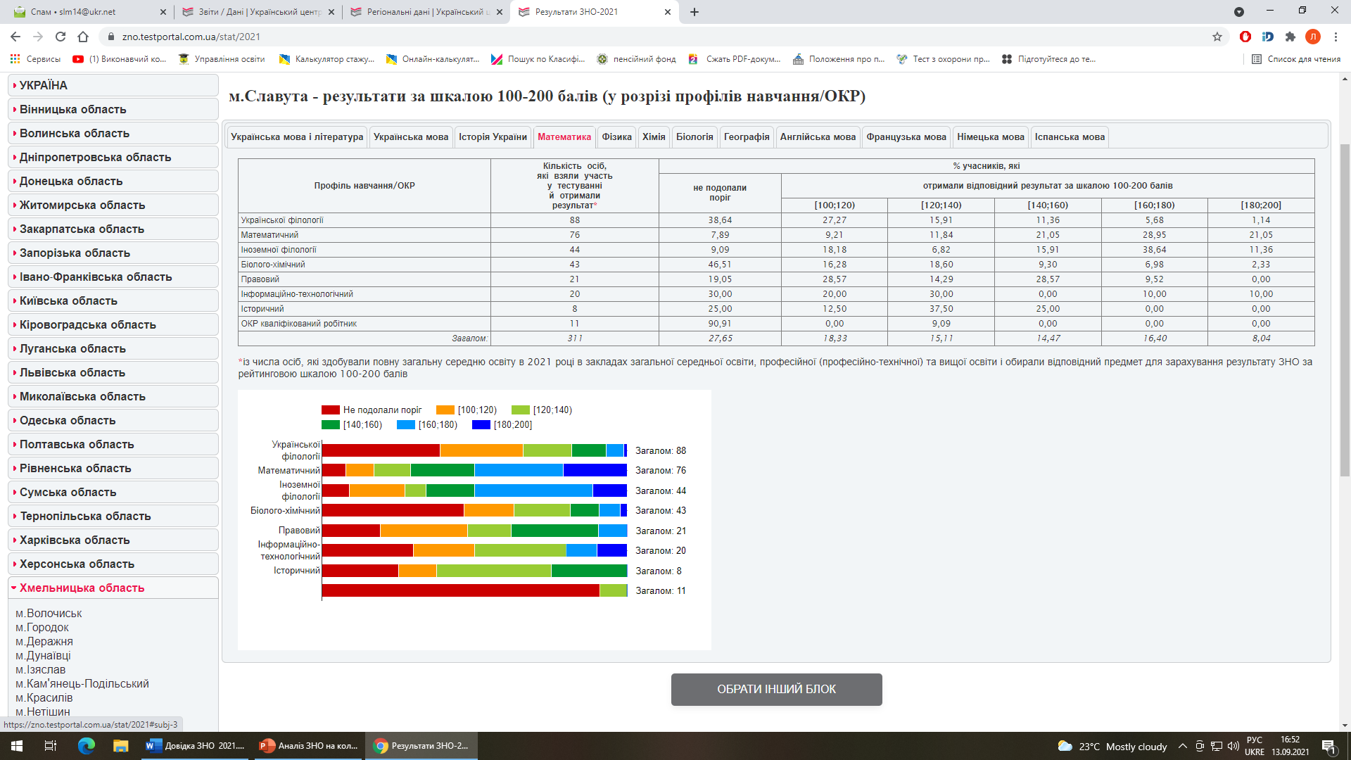

Slide 22
Результати вивчення предметів на профільному рівні
(за шкалою 100-200 балів)
Профільні предмети | Кількість осіб, які взяли участь у ЗНО
Української філології | 83
Математичний | 57
Іноземна філологія | 30
Історичний | 20
Біолого-хімічний | 28
Інформаційно- технологічний | 27

Slide 23
У допомогу вчителям-предметникам
Вінницький РЦОЯО готує презентації з таких предметів:
українська мова і література / українська мова
математика
історія України
англійська мова
біологія
географія
фізика
хімія
Фахівці матимуть змогу:
ознайомитися зі структурою та змістом сертифікаційних робіт, загальними висновками щодо результатів виконання завдань та їх психометричними характеристиками;
отримати інформацію щодо того, як аналізувати успішність виконання завдань з того чи того навчального предмета учнями кожного навчального закладу;
отримати методичні поради щодо підготовки до ЗНО-2022.

Slide 24
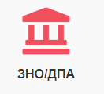
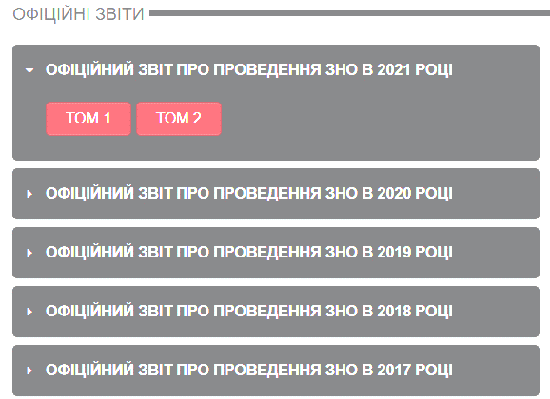
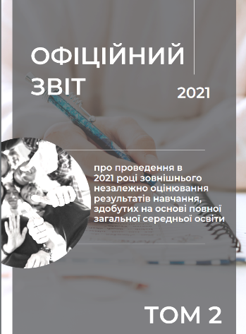
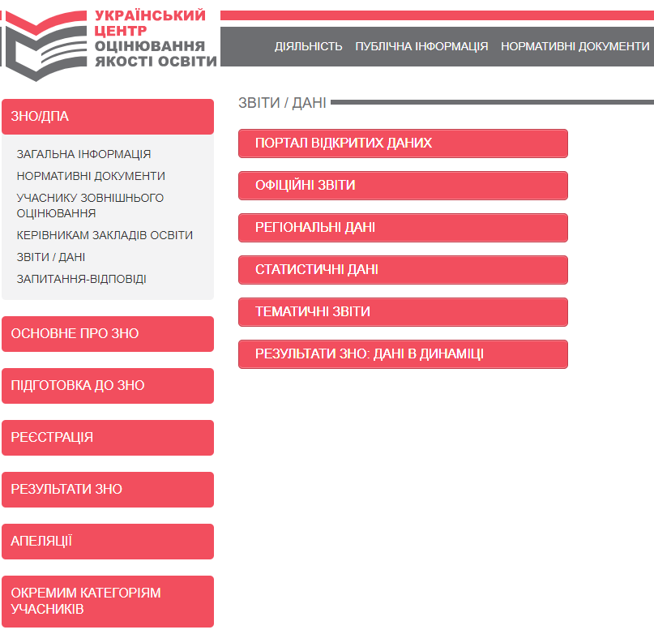
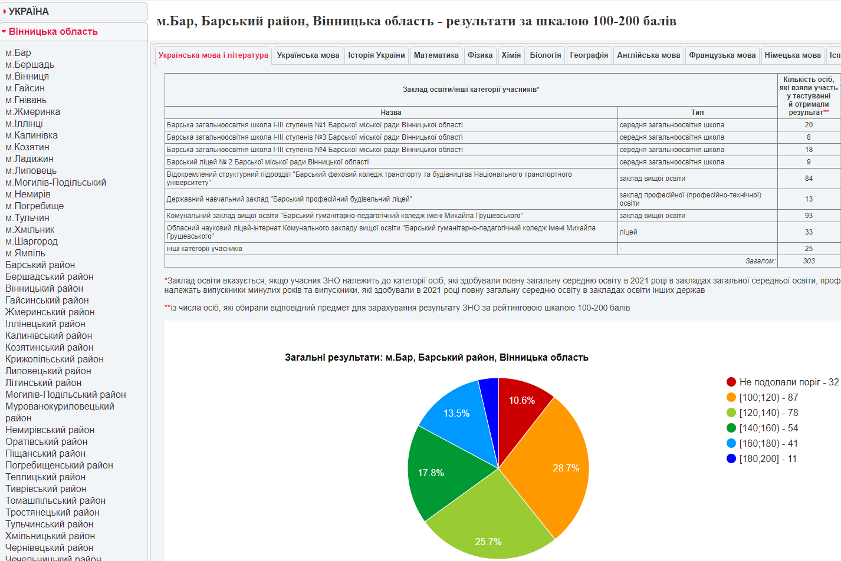

Slide 25
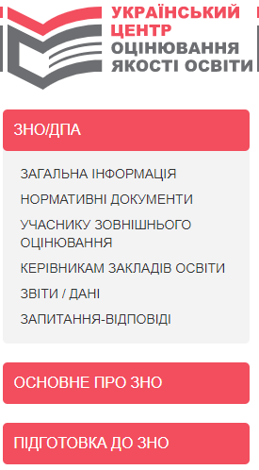
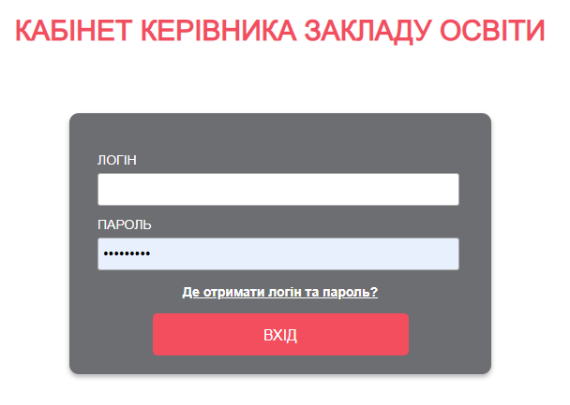
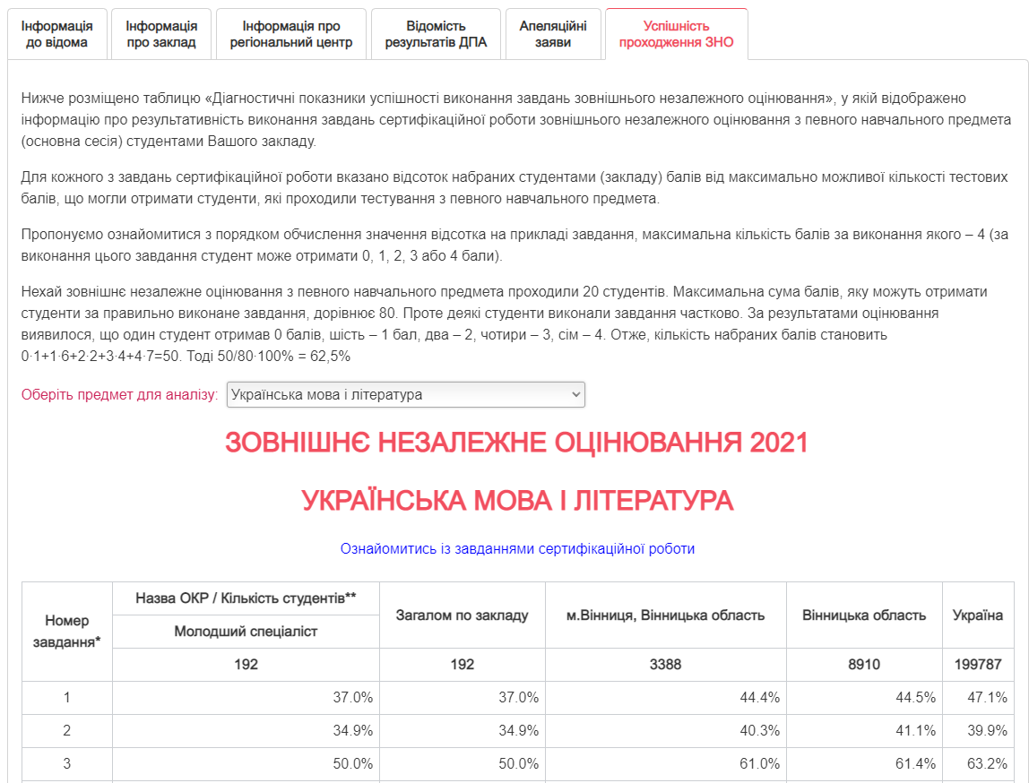
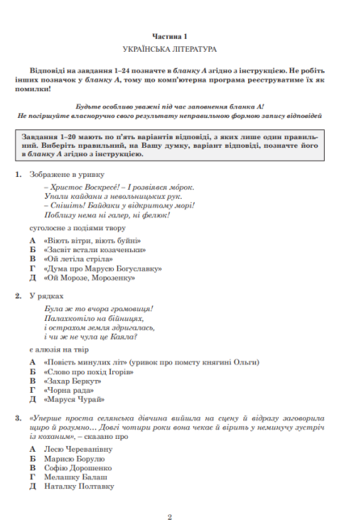

Slide 26
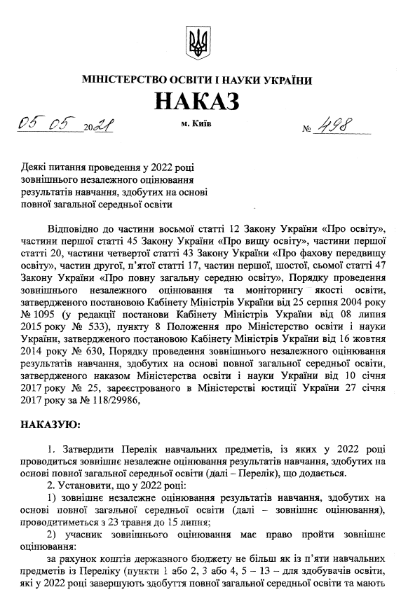

Slide 27
** за рахунок коштів фізичних і юридичних осіб може скласти 6 і більше тестувань

Slide 28
РАДИМО УЧАСНИКІВ ТЕСТУВАННЯ З МАТЕМАТИКИ ОЗНАЙОМИТИ З НАСТУПНИМИ МАТЕРІАЛАМИ :
Програма зовнішнього незалежного оцінювання з математики 2022 року
Характеристика сертифікаційної роботи з математики 2022 року (профільний рівень)
Характеристика сертифікаційної роботи з математики 2022 року (рівень стандарту)
Критерії оцінювання завдань з розгорнутою відповіддю з математики
Завдання та відповіді на тести ЗНО з математики минулих років
Тести ЗНО з математики онлайн
Курси підготовки до ЗНО
Адаптована версія характеристики для осіб з порушеннями зору
Адаптована версія критеріїв оцінювання для осіб з порушеннями зору

Slide 29
Дякую за увагу!

